Slide 1
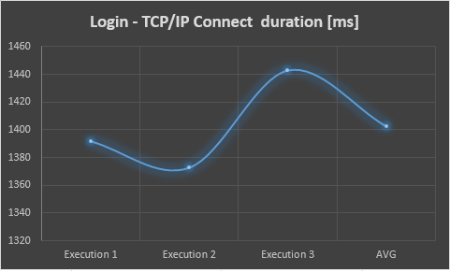
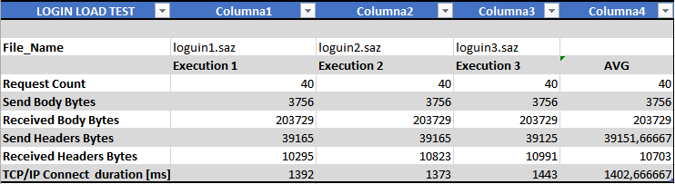
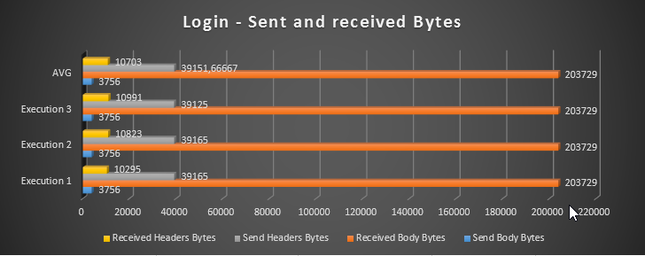
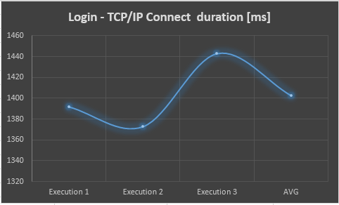
LOGIN

Slide 2
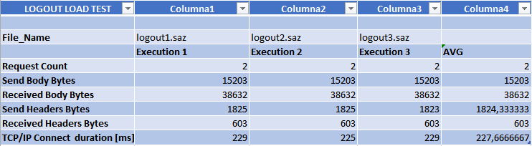
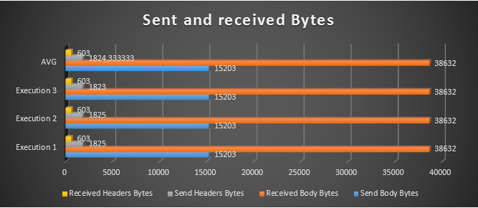
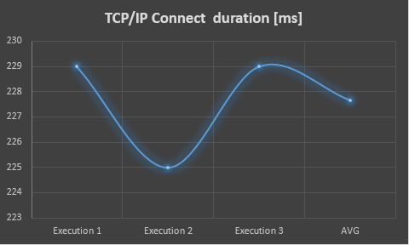
LoadTestTodo.xlsx - Excel (Error de activación de productos)

Slide 3
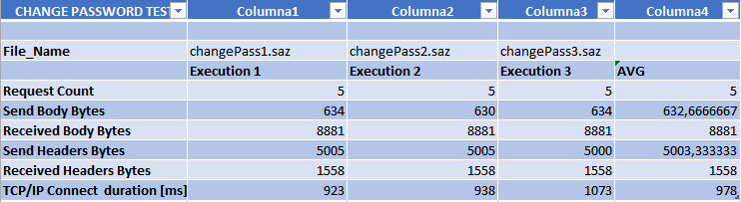
LoadTestTodo.xlsx - Excel (Error de activación de productos)

Slide 4
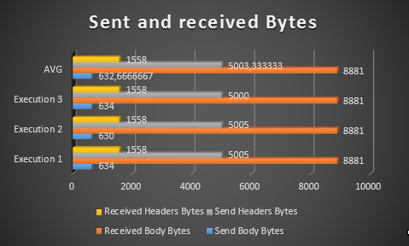
LoadTestTodo.xlsx - Excel (Error de activación de productos)

Slide 5
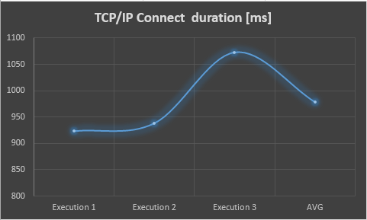
LoadTestTodo.xlsx - Excel (Error de activación de productos)

Slide 6
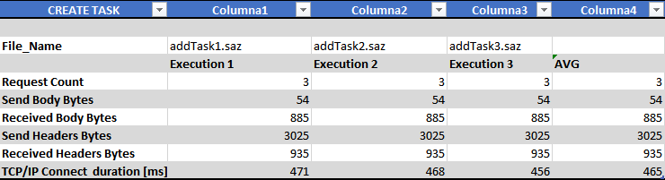
LoadTestTodo.xlsx - Excel (Error de activación de productos)

Slide 7
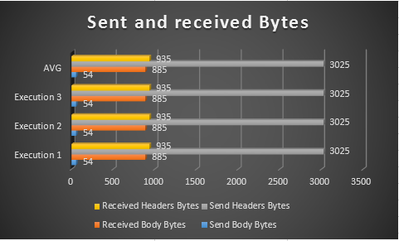
LoadTestTodo.xlsx - Excel (Error de activación de productos)

Slide 8
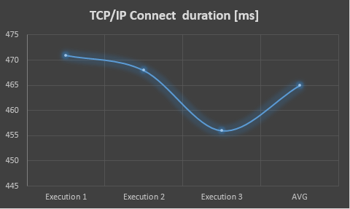
LoadTestTodo.xlsx - Excel (Error de activación de productos)

Slide 9
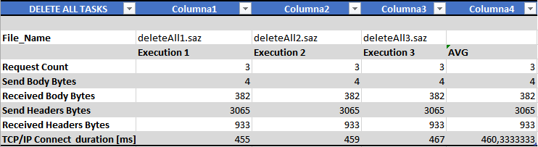
LoadTestTodo.xlsx - Excel (Error de activación de productos)

Slide 10
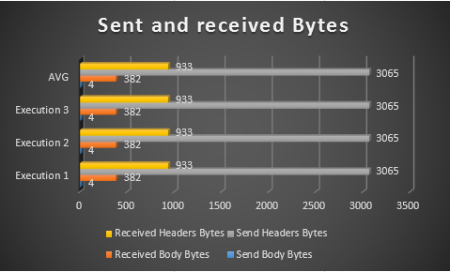
LoadTestTodo.xlsx - Excel (Error de activación de productos)

Slide 11
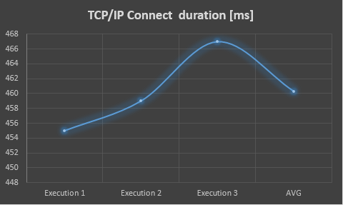
LoadTestTodo.xlsx - Excel (Error de activación de productos)

Slide 12
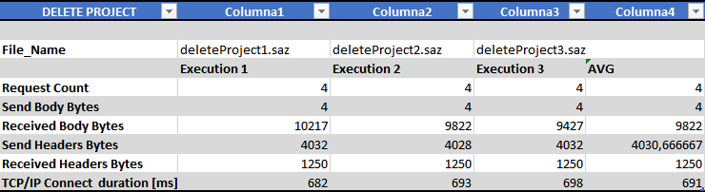
LoadTestTodo.xlsx - Excel (Error de activación de productos)

Slide 13
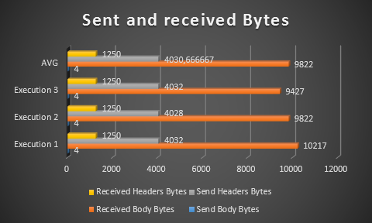
LoadTestTodo.xlsx - Excel (Error de activación de productos)

Slide 14
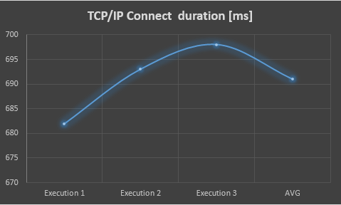
LoadTestTodo.xlsx - Excel (Error de activación de productos)

Slide 15

LoadTestTodo.xlsx - Excel (Error de activación de productos)

Slide 16
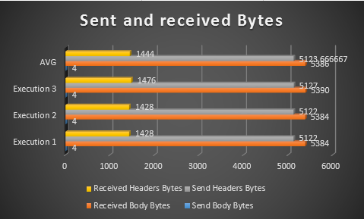
LoadTestTodo.xlsx - Excel (Error de activación de productos)

Slide 17
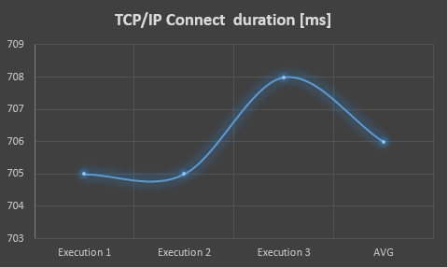
LoadTestTodo.xlsx - Excel (Error de activación de productos)

Slide 18
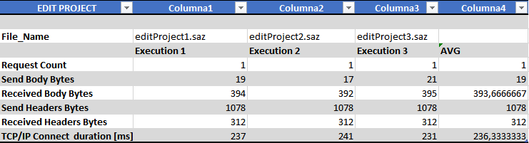
LoadTestTodo.xlsx - Excel (Error de activación de productos)

Slide 19
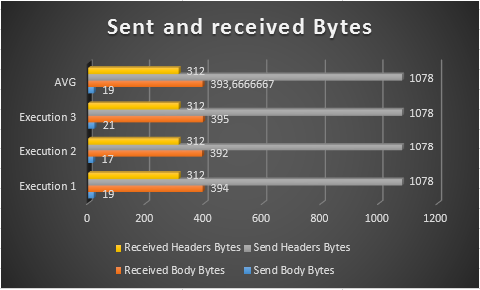
LoadTestTodo.xlsx - Excel (Error de activación de productos)

Slide 20
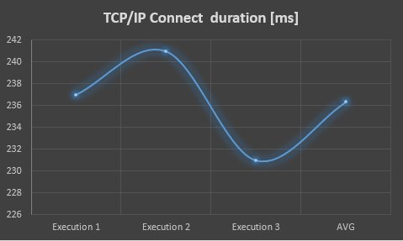
LoadTestTodo.xlsx - Excel (Error de activación de productos)

Slide 21
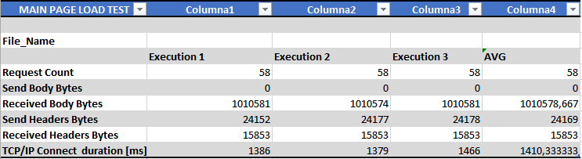
LoadTestTodo.xlsx - Excel (Error de activación de productos)

Slide 22
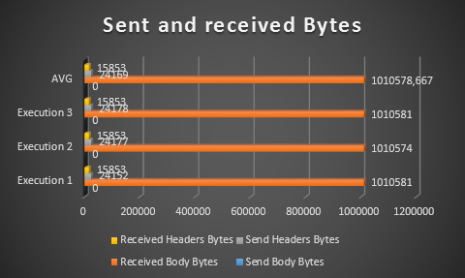
LoadTestTodo.xlsx - Excel (Error de activación de productos)

Slide 23
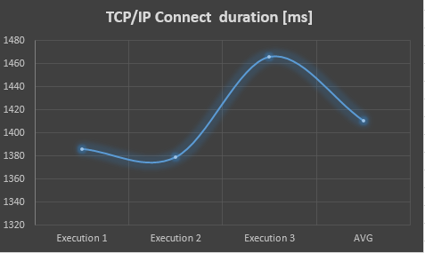
LoadTestTodo.xlsx - Excel (Error de activación de productos)

